Slide 1
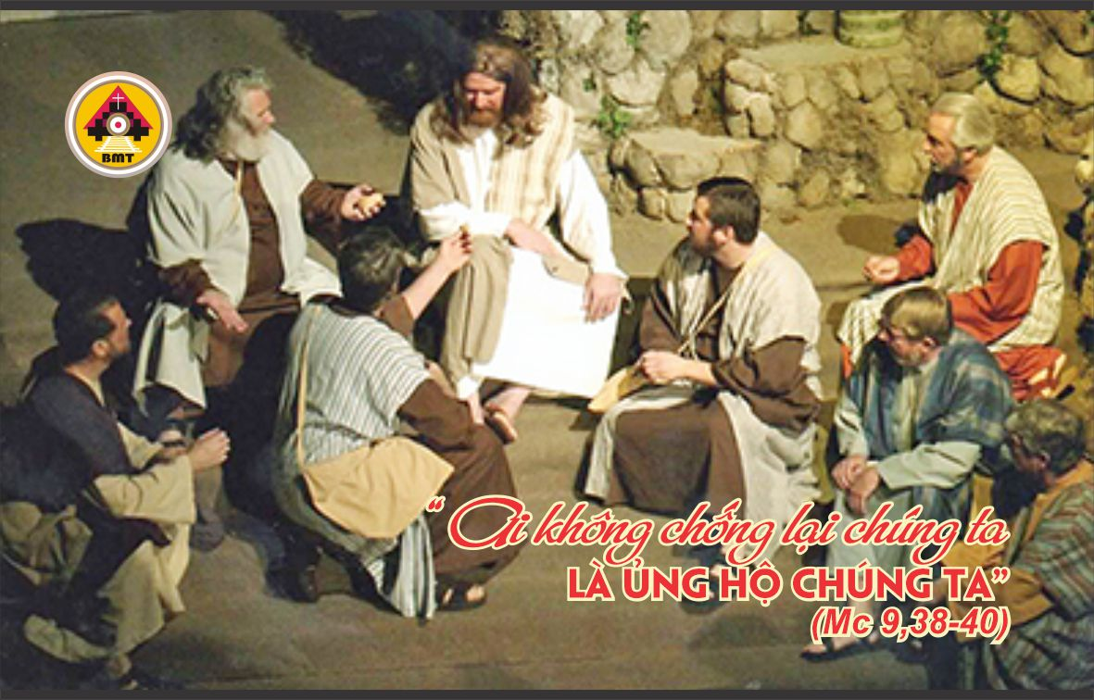


Slide 2

Ca nhập lễ
Lạy Chúa, tôi đã tin cậy vào đức từ bi của Chúa. Xin cho lòng tôi hân hoan vì ơn Chúa cứu độ, tôi sẽ hát mừng Chúa, vì Chúa ban ân huệ cho tôi.

Slide 3

Bài Ðọc I:
Hc 4, 12-22 (Gr 11-19)
“Ai yêu mến sự khôn ngoan, sẽ được Thiên Chúa yêu mến”.

Slide 4
Ðáp Ca:
Tv 118, 165. 168. 171. 172. 174. 175.
Ðáp: Lạy Chúa, đại bình an cho những ai yêu luật pháp Chúa
(c. 165a).

Slide 5
Alleluia – Alleluia – Con hy vọng rất nhiều vào Chúa, linh hồn con trông cậy ở lời Chúa.– Alleluia.

Slide 6
Phúc Âm: Mc 9, 37-40

Slide 7


Slide 8
Ca hiệp lễ
Tôi sẽ kể ra mọi điều lạ lùng của Chúa. Lạy Đấng Tối Cao, tôi sẽ mừng rỡ hân hoan trong Chúa, và sẽ đàn ca danh Chúa.

Slide 9
Ca Kết Lễ

